Slide 1
Урок математики
2 класс
Тема
Однозначные и двузначные числа
Кирьянова
Марина Адольфовна
учитель начальных классов МКОУ Ступинская СОШ Рамонского района Воронежской области

Slide 3
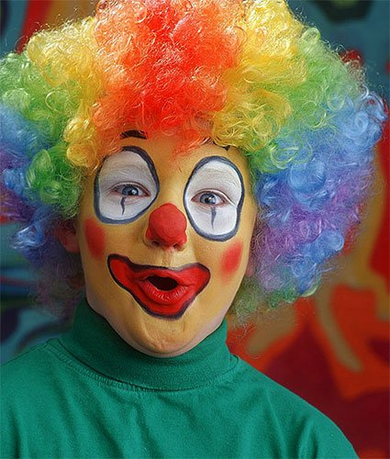
Покажите ваши билеты

Slide 4
Увеличь числа на 1
40
39
80
79
59
60

Slide 5
Назовите соседей каждого числа
68
69
70
39
40
41
88
89
90

Slide 6
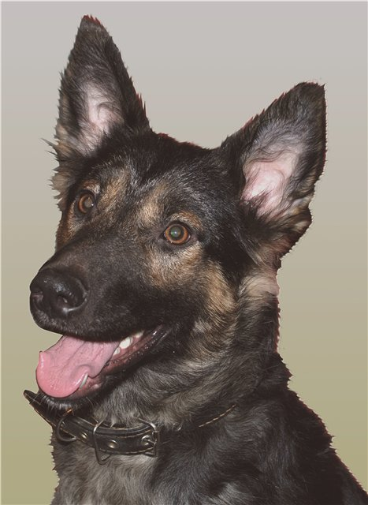
Сравните числа
82
>
28
34
<
43
56
<
65
91
>
19

Slide 7
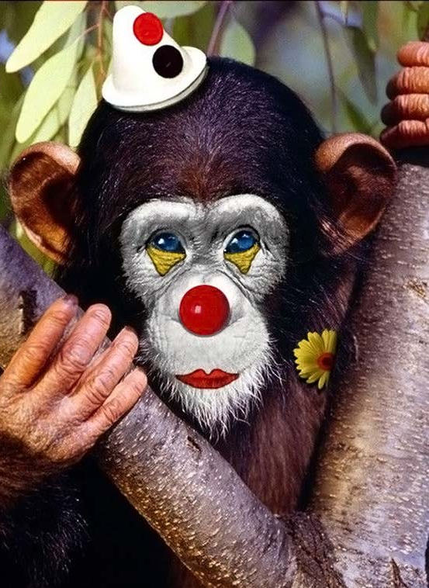
Образуйте пары
6 десятков 4 единицы 65
5 десятков 6 единиц 47
7 единиц 70
1 десяток 7 единиц 6
6 десятков 5 единиц 7
4 десятка 7 единиц 64
7 десятков 17
6 единиц 56

Slide 8
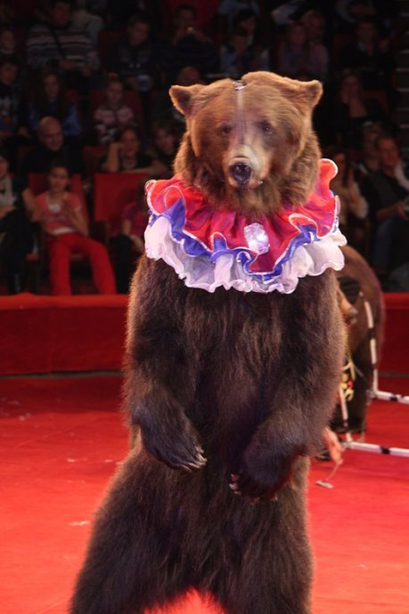
На какие две группы можно разделить все числа
65
47
70
6
7
64
17
56
двузначные
однозначные

Slide 9
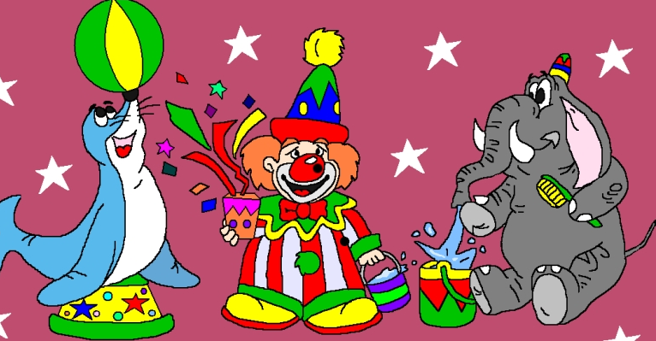
Однозначные
Двузначные числа

Slide 10
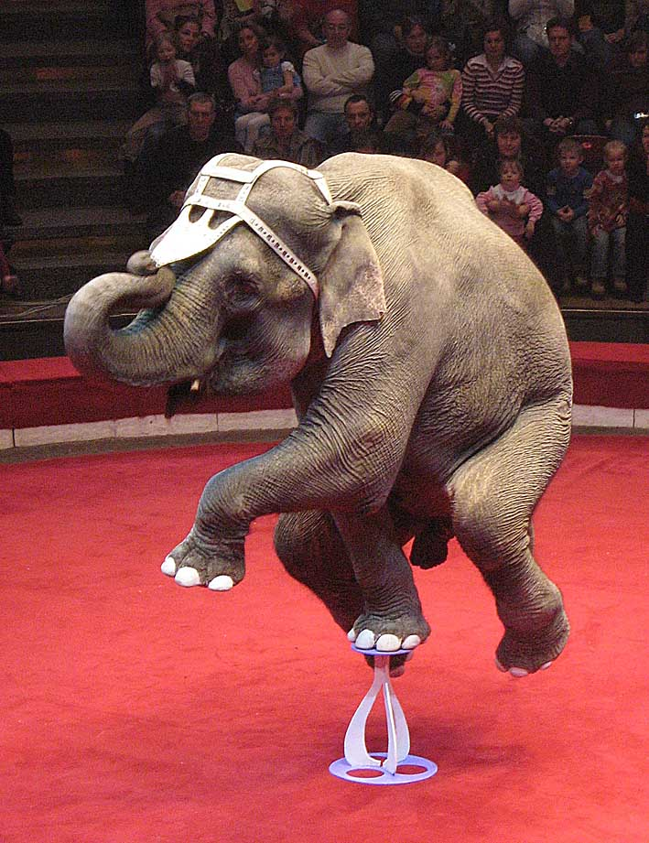
Выпишите числа
15 51 7 70 2 13 19 10 99

Slide 11
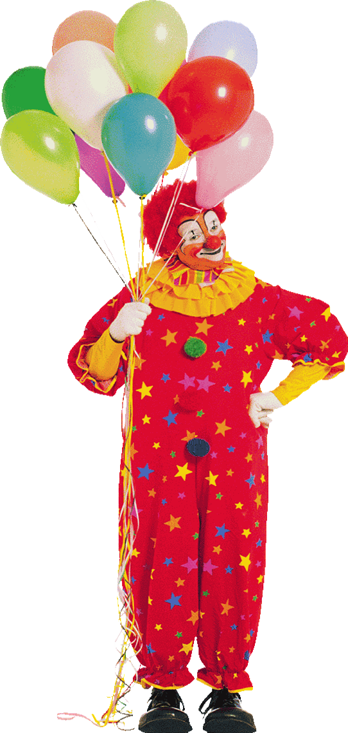
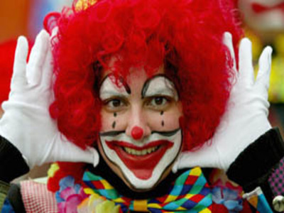
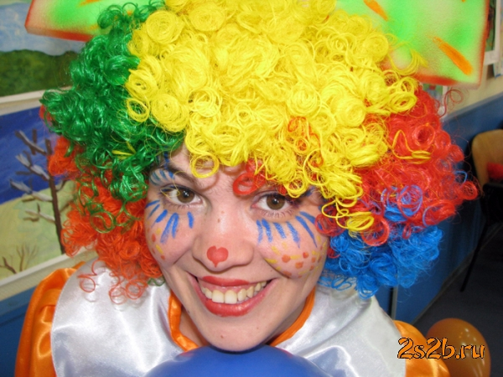
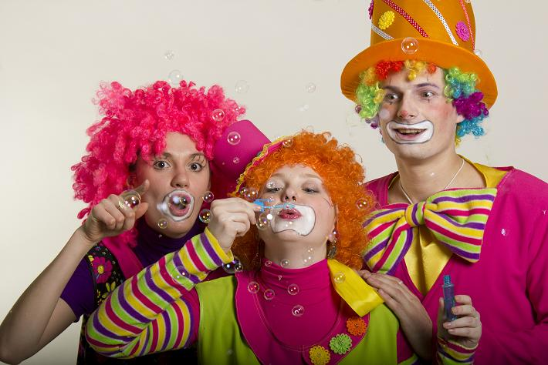
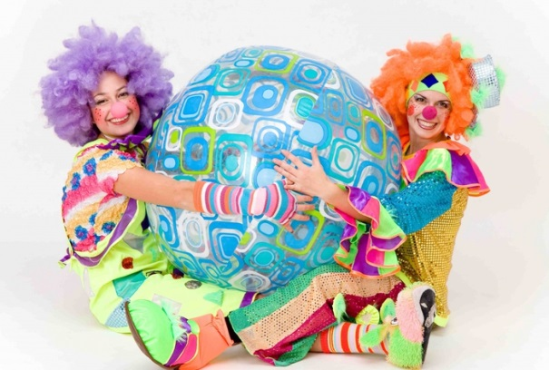
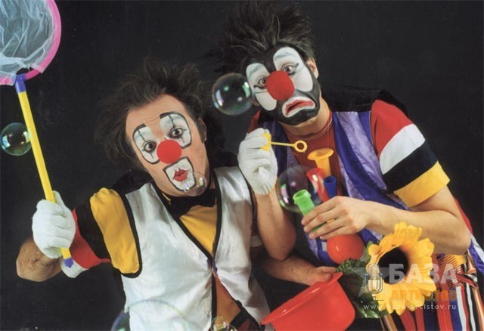
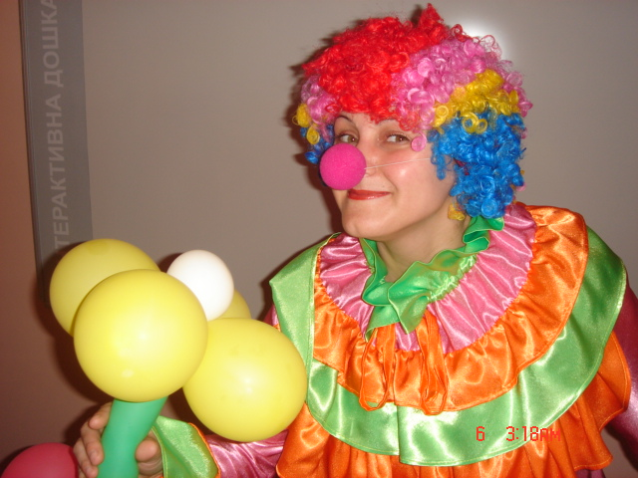
Физкультминутка

Slide 12
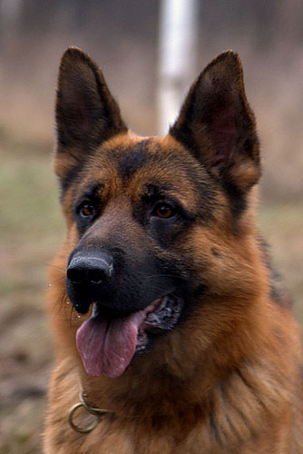
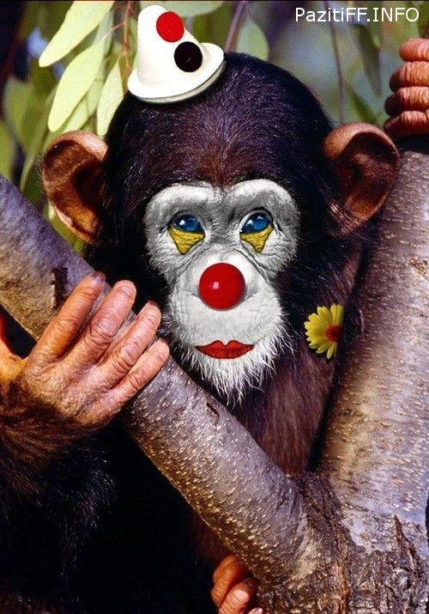

Slide 13
Легко справлялся со всеми заданиями
Испытывал некоторые затруднения
Допустил много ошибок

Slide 14
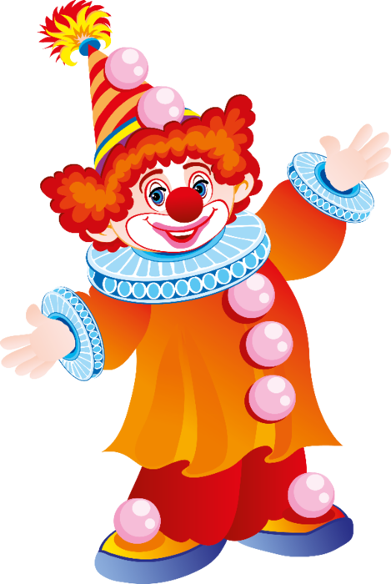
Спасибо за работу

